Slide 1
DEPARTAMENTO DE CIENCIAS ECONÓMICAS, ADMINISTRATIVAS Y DE COMERCIO
PROYECTO DE TITULACIÓN PREVIO A LA OBTENCIÓN DEL TÍTULO DE INGENIERÍA COMERCIAL
“INVESTIGAR LOS PROBLEMAS DEL SECTOR TEXTIL NACIONAL, MEDIANTE UN ANÁLISIS DE LAS VARIABLES QUE AFECTAN AL CRECIMIENTO DE LA PRODUCTIVIDAD”
AUTOR: JESSICA MARINA GÓMEZ CAIZA
SANGOLQUÍ, AGOSTO 2015

Slide 2
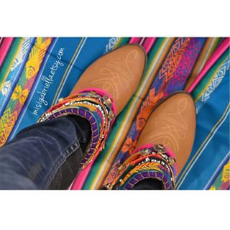
CONTENIDO
Capítulo I: Introducción
Capítulo V: Conclusiones
y Recomendaciones
Capítulo II: Marco Teórico
Capítulo III: Marco Metodológico
Capítulo IV: Marco Empírico

Slide 3
Capítulo I: Introducción

Slide 4
Planteamiento del problema
Exportaciones
Importaciones
Balanza comercial textil
Plazas de empleo

Slide 5
Árbol de problemas

Slide 6
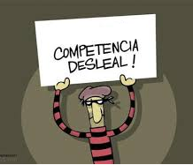
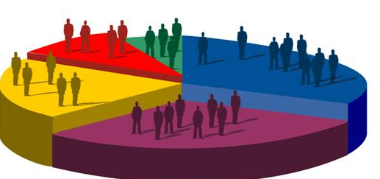
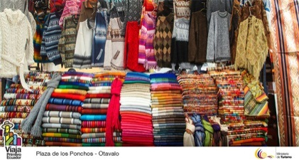
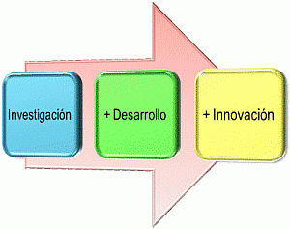
Matriz de análisis de situaciones
Subfacturaciones de importaciones
Situación actual real negativa
Identificación del problema
Situación futura deseada positiva
Propuestas de solución

Slide 7
Justificación
Sube y baja.
Gobiernos – salvaguardas.
Industria de la moda ecuatoriana
Articulo – diario El comercio.
Industria del Ecuador
Competencia desleal.
Sobrevivir – mercado globalizado.
Sector textil ecuatoriana
5 años – problemas.
Ecuadormoda.
Buenas criticas – tiendas departamentales – países vecinos
Altos costo de producción – potenciales compradores – pienses dos veces – concretar los negocios.
Falta de acuerdos internacionales.
Productos de bajos costos - países vecinos.

Slide 8
Objetivos e Hipótesis
OBJETIVO GENERAL
Estudiar y analizar la incidencia de la falta de innovación y desarrollo de nuevos productos en la reducción de plazas de empleo, para determinar la presencia de productos sustitutos extranjeros en el mercado nacional.
OBJETIVOS ESPECÍFICOS
Evaluar la falta de innovación y desarrollo de nuevos productos, para identificar las necesidades y deseos de la industria ecuatoriana textilera.
HIPÓTESIS
La falta de innovación y desarrollo de nuevos productos provoca la reducción de las plazas de empleo en el sector textil.
Analizar la reducción de plazas de empleo, para el establecimiento de un sistema de formación continua para operarios basados en perfiles profesionales.
Determinar el informe final de resultados, para conocer el comportamiento y evolución del sector textil ecuatoriano.

Slide 9
Capítulo II: Marco Teórico

Slide 10
Industria textil
Características del sector.
Desempeño económico del sector
Fabricación de productos textiles.
Producción del sector
Productividad.
Subsectores textiles.
Ubicación geográfica.
Organizaciones gremiales.
Calidad total.
Fabricación de prendas de vestir.
Fabricación de cuero y conexos
Teoría uppsala
Teoría del ciclo de vida
Crecimiento de las empresas.
Internacionalización.
Decisiones de crecimiento.

Slide 11
Mercado
Comercio exterior
Destino de las exportaciones.
Principales competidores
Exportaciones.
Importaciones.
Productos, marcas precios, y empresas lideres en el mercado.

Slide 12
Plazas de empleo
Fuerza laboral
Generación de empleo
Oportunidades comerciales
Tecnología

Slide 13
Capítulo III: Marco Metodológico

Slide 14
Universo - Muestra
fabricación de productos textiles
fabricación de prendas de vestir
fabricación de cuero y productos conexos.
En donde:
n= Tamaño de la muestra (?)
z= Nivel de confianza (95%) (1.96)
P= Probabilidad a favor (0.50)
Q= Probabilidad en contra (0.50)
N= Población (47043)
e= Error muestral (0.1)
Total de establecimientos es 47.043
UNIVERSO
MUESTRA
$$n=\frac{{(1.96)}^{2}∗0.50∗0.50∗47043}{{\left(0.10\right)}^{2}(47043−1)+{(1.96)}^{2 }∗0.50∗0.50}$$
$$n=96$$

Slide 15
Instrumento de recopilación de datos
Veraz
Confiable
Fácil interpretación
rápida

Slide 16
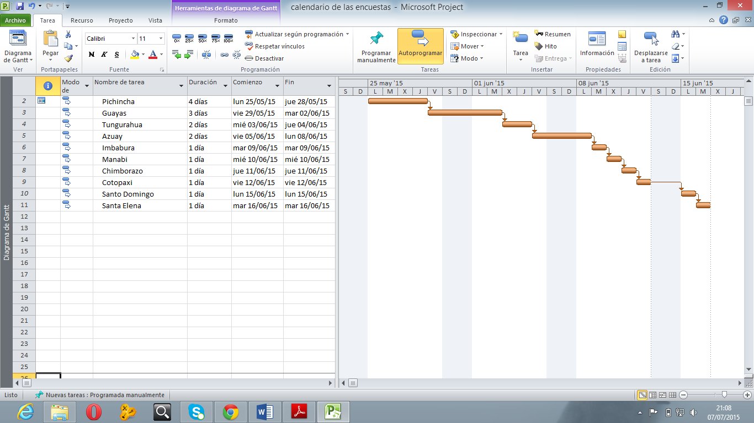
Plan de recopilación de datos
Provincia | Cantón
Pichincha | Quito, Rumiñahui
Guayas | Guayaquil
Tungurahua | Ambato
Azuay | Cuenca
Imbabura | Cotacachi, Antonio Ante
Manabí | Portoviejo, Manta
Chimborazo | Riobamba
Cotopaxi | Latacunga
Santo Domingo | Santo Domingo
Santa Elena | Santa Elena
Reproducción de instrumentos de recopilación
Datos de ubicación de las fuentes de información
Reclutamiento y capacitación de personal
Calendario de recopilación
Reclutamiento de los participantes
Participantes – mismo criterio
Lista - participantes
Instructivo de selección
Comunicarse - participantes
PLAN DE CAPACITACIÓN
Objetivo
Contenido
Recursos necesarios(Virtuales y fisicos)
Participantes
Presupuesto

Slide 17
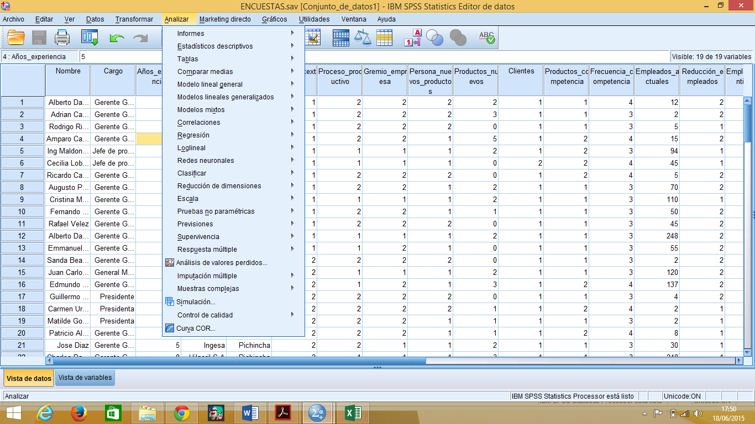
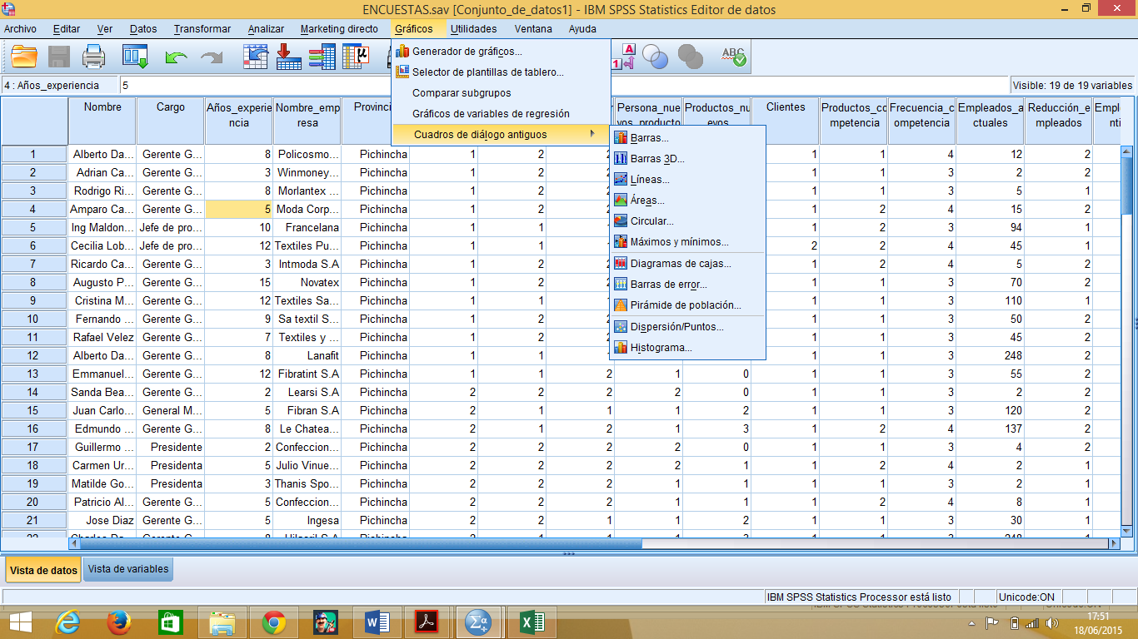
Plan de procesamiento de información
Nombre de la variable | El nombre que se asigna a la variable
Tipo | Alfanumérica o numérica
Columnas de ubicación | Ubicación del dato en las hojas electrónicas
Número de dígitos | Numero de dígitos que contendrá la variable
Etiquetas | Descripción de las etiquetas que tendrá la variable
Codificación
Software de procesamiento de datos
Identificación de cuadros de salida, histogramas y otras herramientas estadísticas
Ingreso de información

Slide 18
Plan de análisis e interpretación de datos

Slide 19
Capítulo IV: Marco Empírico

Slide 20
Ejecución de los métodos cualitativos

Slide 24
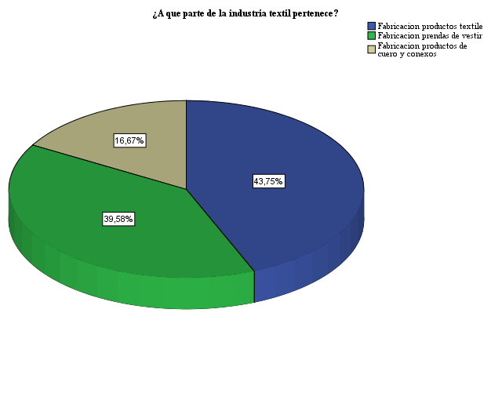
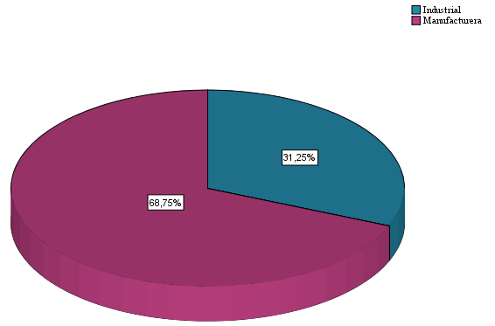
Ejecución de los métodos cuantitativos
¿Qué tipo de proceso productivo desarrolla?
¿A qué parte de la industria textil pertenece?

Slide 25
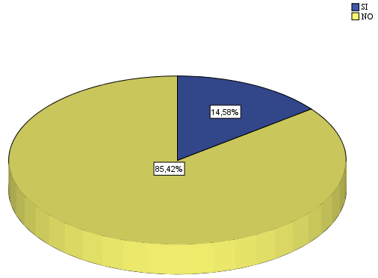
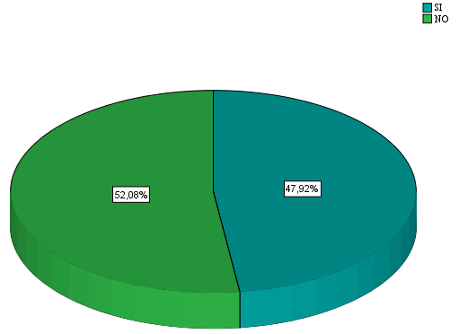
¿Pertenece algún gremio de empresas?
¿Su empresa posee un área/persona encargada del desarrollo de nuevos productos?

Slide 26
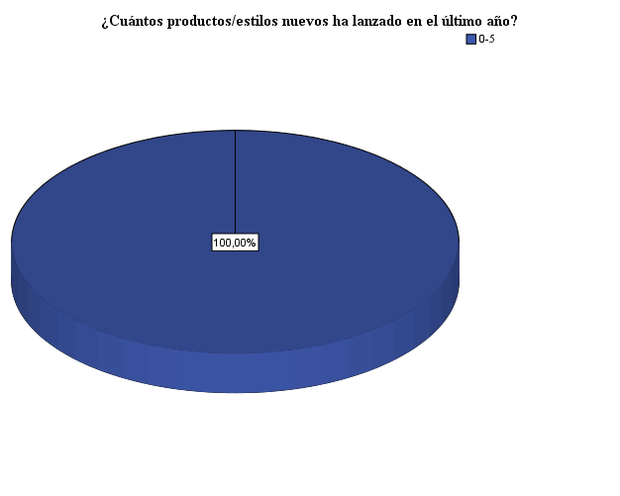
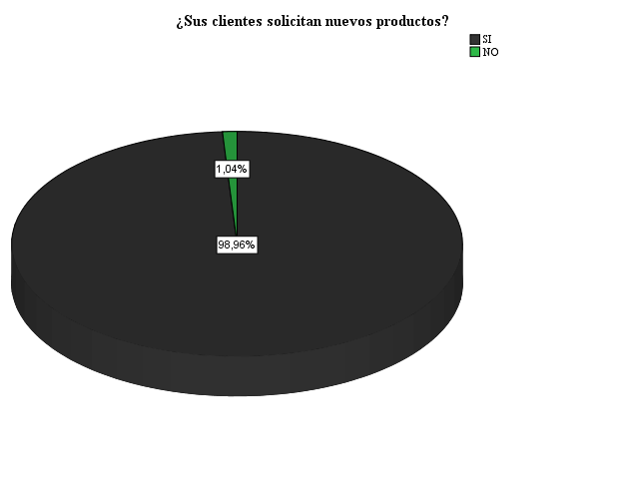
¿Cuántos productos/estilos nuevos ha lanzado en el último año?
¿Sus clientes solicitan nuevos productos?

Slide 27
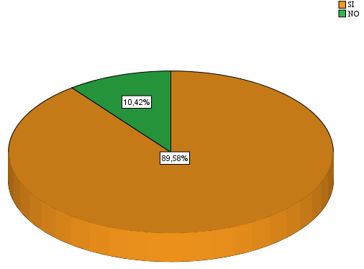
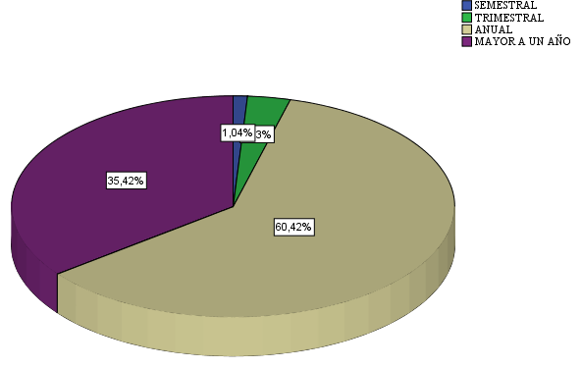
¿Considera que su competencia ha lanzado nuevos productos/modelos propios?
¿Con qué frecuencia la competencia lanza un nuevo producto?

Slide 28
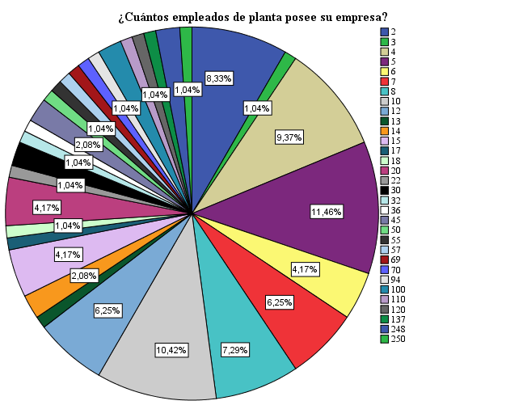
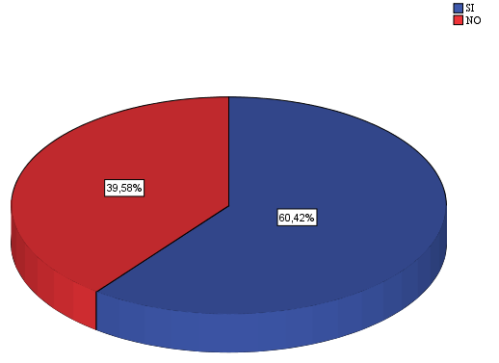
¿Ha reducido el número de empleados en el último año?
¿Cuántos empleados de planta posee su empresa?

Slide 29
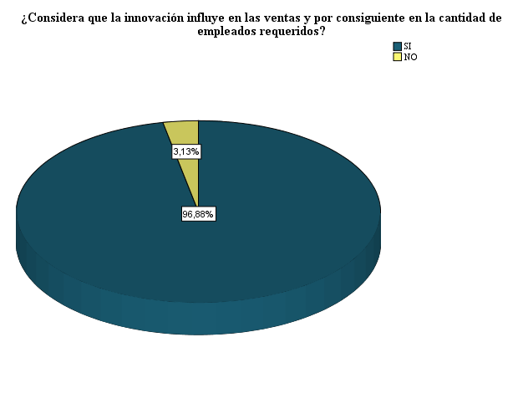
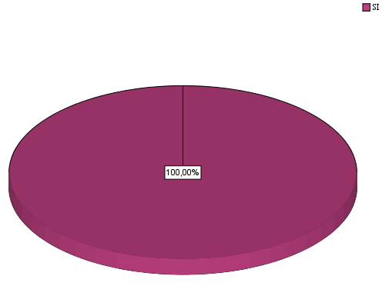
¿Los empleados son parte activa para impulsar la innovación en su empresa?
¿Considera que la innovación influye en las ventas y por consiguiente en la cantidad de empleados requeridos?

Slide 30
Ejecución del análisis y síntesis de la información
 | N | Rango | Mínimo | Máximo | Media | Desviación estándar | Varianza | Asimetría
 | Estadístico | Estadístico | Estadístico | Estadístico | Estadístico | Estadístico | Estadístico | Estadístico | Error estándar
¿A qué parte de la industria textil pertenece? | 96 | 2 | 1 | 3 | 1,73 | ,732 | ,536 | ,474 | ,246
¿Qué tipo de proceso productivo desarrolla? | 96 | 1 | 1 | 2 | 1,69 | ,466 | ,217 | -,822 | ,246
¿Pertenece algún gremio de empresas? | 96 | 1 | 1 | 2 | 1,85 | ,355 | ,126 | -2,039 | ,246
Análisis descriptivo de los datos por categoría y variables
¿Su empresa posee un área/persona encargada del desarrollo de nuevos productos? | 96 | 1 | 1 | 2 | 1,52 | ,502 | ,252 | -,085 | ,246
¿Cuántos productos/estilos nuevos ha lanzado en el último año? | 96 | 0 | 1 | 1 | 1,00 | ,000 | ,000 | . | .
¿Sus clientes solicitan nuevos productos? | 96 | 1 | 1 | 2 | 1,01 | ,102 | ,010 | 9,798 | ,246

Slide 31
 | N | Rango | Mínimo | Máximo | Media | Desviación estándar | Varianza | Asimetría
 | Estadístico | Estadístico | Estadístico | Estadístico | Estadístico | Estadístico | Estadístico | Estadístico | Error estándar
¿Considera que su competencia ha lanzado nuevos productos/modelos propios? | 96 | 1 | 1 | 2 | 1,10 | ,307 | ,094 | 2,633 | ,246
¿Con qué frecuencia la competencia lanza un nuevo producto? | 96 | 3 | 1 | 4 | 3,30 | ,583 | ,339 | -,482 | ,246
¿Cuántos empleados de planta posee su empresa? | 96 | 248 | 2 | 250 | 26,75 | 48,655 | 2367,284 | 3,386 | ,246
¿Ha reducido el número de empleados en el último año? | 96 | 1 | 1 | 2 | 1,40 | ,492 | ,242 | ,433 | ,246
¿Qué cantidad de empleados de planta poseía el año pasado? | 96 | 5 | 1 | 6 | 1,30 | ,896 | ,803 | 3,488 | ,246
¿Considera que la innovación influye en las ventas y por consiguiente en la cantidad de empleados requeridos? | 96 | 1 | 1 | 2 | 1,03 | ,175 | ,031 | 5,474 | ,246
¿Los empleados son parte activa para impulsar la innovación en su empresa? | 96 | 0 | 1 | 1 | 1,00 | ,000 | ,000 | . | .

Slide 32
Análisis de hipótesis mediante pruebas estadísticas
 | Valor
Chi-cuadrado de Pearson | 0.a
N de casos válidos | 96
¿Considera que la innovación influye en las ventas y por consiguiente en la cantidad de empleados requeridos? * ¿Ha reducido el número de empleados en el último año?
 | Valor
Chi-cuadrado de Pearson | 0.a
N de casos válidos | 96
¿Los empleados son parte activa para impulsar la innovación en su empresa? * ¿Sus clientes solicitan nuevos productos?
 | Valor
Chi-cuadrado de Pearson | 0.a
N de casos válidos | 96
¿Cuántos productos/estilos nuevos ha lanzado en el último año? * ¿Cuántos empleados de planta posee su empresa?

Slide 33
Informe final de resultados
INTRODUCCIÓN
Sector textil ecuatoriano
> Aporte al desarrollo económico
PIB
Importancia del trabajo
COMPROBACIÓN DE HIPÓTESIS
Innovación y desarrollo
Nuevos productos
constante
> < plazas de empleo
Existe innovación
Largo plazo
Información desactualizada
LIMITACIONES DE LA INVESTIGACIÓN
Falta de actualización de datos
Falta de cooperación de las empresas
No permitido dar información
CONTRIBUCIONES
Información real
Continuación con la investigación
Intercambio de ideas
PISTAS PARA INVESTIGACIONES POSTERIORES
Problemas
Proyectos y planes

Slide 34
Capítulo V: Conclusiones
y Recomendaciones

Slide 35
Conclusiones
La idea de ser innovadores y competitivos, a muchas empresas les puede hacer muy difícil, porque piensan que no cuentan con los recursos necesarios para hacerlo y en algunos casos no hacen el intento por mejorar o salvar la empresa. Sin embargo las organizaciones necesitan cambios dentro y fuera de la misma.
Los empresarios piden que los organismos encargados de realizar reformas se tomen el tiempo necesario para analizar los cambios pertinentes de acuerdo a las necesidades de la industria textil.
Desafortunadamente las empresas ecuatorianas textileras no pueden gozar de tranquilidad, porque se ha tenido una forma de trabajo en donde lo más importante es mantener lo más discretamente posible las formas de trabajo de las empresas. Sin embargo, en el mundo en el que actualmente se vive no se puede seguir funcionando por medio de esta forma de trabajo. Lo que realmente importa es como los empleados aplican lo que saben y además la forma en la que se encuentren organizados para alcanzar los objetivos de la empresa.

Slide 36
Recomendaciones
Los dueños y representantes de las empresas deben de cambiar el viejo estilo de dirección e imposición y cambiar por un estilo de reconocimiento y participación de sus empleados. Usar el ganar-ganar en todas sus negociaciones con cliente, proveedores y empleados.
Una forma de que las empresas tengan grandes beneficios es por medio del conocimiento y la tecnología, esto permite generar capital intelectual y por ende las empresas tienen mejores personas preparadas con la capacidad de obtener bienes de calidad.
La industria debe querer y tener la iniciativa, un incentivo que le puede ayudar a tener una visión a largo plazo en donde reducen costos y su producción aumenta, ya que la herramienta del conocimiento es esencial para que la empresa esté al día y sea competitiva

